Slide 1
02-4
These materials are by the Kongki Ka Project and are made available to you under the terms of the Creative Commons Attribution ShareAlike license 4.0.
You have permission to share and redistribute these materials in any format and to make reasonable revisions and adaptations of this translation, provided that:
You include the above licence and source information.
If you redistribute these materials or create derivatives, you must distribute your contributions under the same license as the original.
The Holy Bible, Berean Standard Bible, BSB is produced in cooperation with Bible Hub, Discovery Bible, OpenBible.com, and the Berean Bible Translation Committee. This text of God's Word has been dedicated to the public domain.
Tibetan text is from the The Holy Bible in Modern Literary Tibetan, New Tibetan Bible translation.
This translation is made available under the terms of the Creative Commons Attribution-NonCommercial-NoDerivatives 4.0 International license.
Notes:
Checked Kham

Slide 2
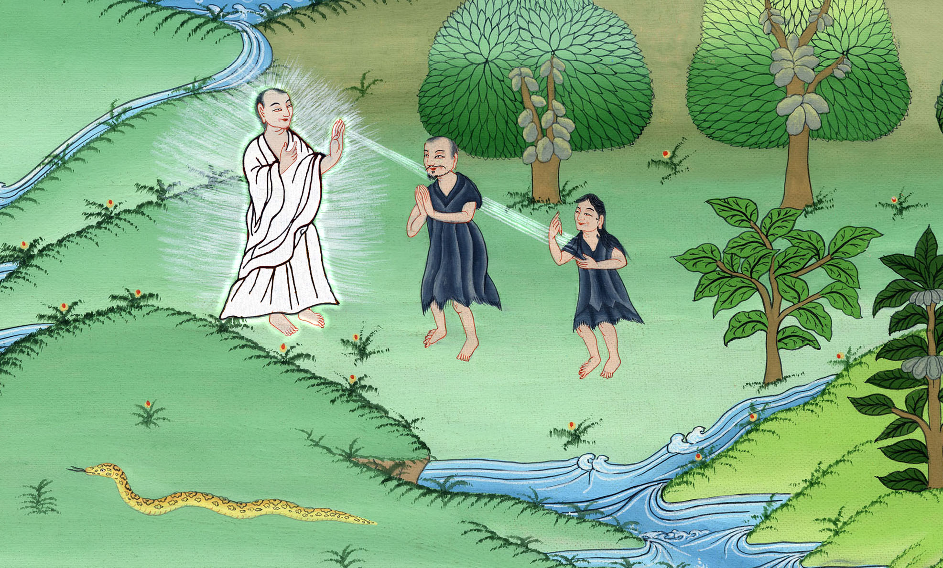
དཀོན་མཆོག་གིས་ཨ་དམ་དང་ཧ་ཝ་ལ་ཉེས་ཆད་གནང་བ།
བཀོད་པ 3:14-24

Slide 3
God punishes Adam and Eve – Gen 3:14-21
དཀོན་མཆོག་གིས་ཨ་དམ་དང་ཧ་ཝ་ལ་ཉེས་ཆད་གནང་བ།
དཀོན་མཆོག་གིས་ཨ་དམ་དང་ཧ་ཝ་ལ་ཉེས་ཆད་གནང་བ།
བཀོད་པ 3:14-24

Slide 4
དཀོན་མཆོག་གིས་ཨ་དམ་དང་ཧ་ཝ་ལ་ཉེས་ཆད་གནང་བ།
བཀོད་པ 3:14-24
This work is licensed under a Creative Commons Attribution-ShareAlike 4.0 International License
Notes:
The Fall
1. Fall of Satan - Ezekiel 28:11-19; Isaiah 14:12-15 (Top)
2. Serpent tempts Eve - Gen 3:1-5 (Center)
3. Eve gives to Adam - Gen 3:6 (Right Center)
4. They hide from God - Gen 3:7-13 (Right Bottom)
5. God punishes their sin but also clothes them – Gen 3:14-21 (Left Bottom)
6. Cast out – Gen 3:22-24 (Left Center)

Slide 5
14So the Lord God said to the serpent:
“Because you have done this,
cursed are you above all livestock
and every beast of the field!
14དེ་ནས་དཀོན་མཆོག་ཡ་ཝཱེས་སྦྲུལ་ལ་འདི་སྐད༌དུ། ཁྱོད་ཀྱིས་ལས་དེ་བྱས་པའི་དབང་གིས་ཕྱུགས་ཟོག་དང་ས་སྟེང་གི་དུད་འགྲོ་ཐམས་ཅད་ལས་ཁྱོད་ལ་ལྷག་ཏུ་དམོད་པ་འཕོག་པ༌དང༌།

Slide 6
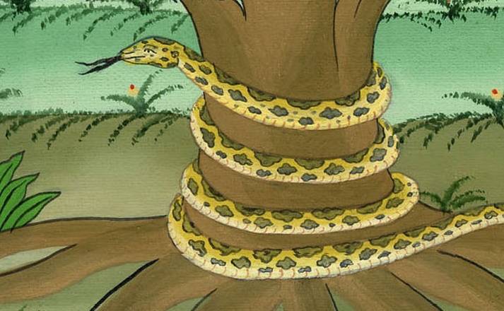
བཀོད་པ 3:14

Slide 7
On your belly will you go,
and dust you will eat,
all the days of your life.
ལྟོ་བས་འགྲོ་ཞིང་ནམ་ཡང་ས་རྡུལ་བཟའ་བར་གྱུར༌ཅིག

Slide 8
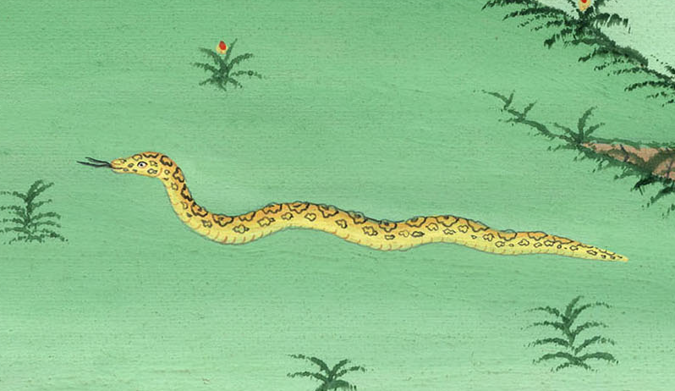
བཀོད་པ 3:14

Slide 9
15And I will put enmity between you and the woman,
and between your seed and her seed.
He will crush your head,
and you will strike his heel.”
15བདག་གིས་ཁྱོད་དང་བུད་མེད་གཉིས༌དང༌། ཁྱོད་དང་བུད་མེད་གཉིས་ཀྱི་བུ་རྒྱུད་བར་ཕན་ཚུན་དགྲ་ཟླར་ལངས་པ༌དང༌། བུད་མེད་ཀྱི་བུ་རྒྱུད་དེས་ཁྱོད་ཀྱི་མགོ་བོ་རྨ་བར་བྱེད་པ༌དང༌། ཁྱོད་ཀྱིས་ཁོང་གི་རྐང་པའི་ཕྱི་རྟིང་རྨ་བར་བྱེད་ཅེས་གསུངས་པ༌དང༌།

Slide 10
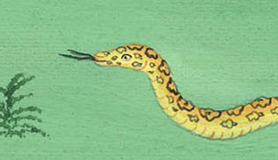
བཀོད་པ 3:15

Slide 11
16To the woman He said:
“I will sharply increase your pain in childbirth;
in pain you will bring forth children.
Your desire will be for your husband,
and he will rule over you.”
16ཡང་ཁོང་གིས་བུད་མེད་ལ་འདི་སྐད༌དུ། བདག་གིས་ཁྱོད་ལ་མངལ་སྦྲུམ་པའི་སྡུག་བསྔལ་ཆེ་རུ་བསྐྱེད༌དེ། ཕྲུ་གུ་བཙའ་དུས་ཟུག་གཟེར་ཆེན་པོ་འབྱུང་བར་འགྱུར་ངེས༌སོ། །ཁྱོད་ནི་ཁྱོ་གར་ཞེན་ཅིང་ཆགས་པ༌དང༌། ཁྱོ་གས་ཁྱོད་ལ་དབང་བྱེད་པར་འགྱུར་ཞེས་གསུངས༌སོ།།

Slide 12
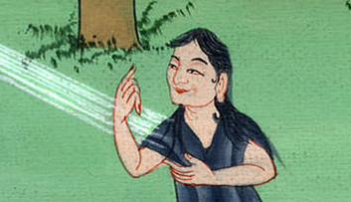
བཀོད་པ 3:16

Slide 13
17And to Adam He said:
“Because you have listened to the voice of your wife
and have eaten from the tree
of which I commanded you not to eat,
17ཡང་ཁོང་གིས་ཨ་དམ་ལ་འདི་སྐད༌དུ། ཁྱོད་ཀྱིས་བུད་མེད་ཀྱི་ངག་ལ་མཉན་པ༌དང༌། བདག་གིས་བཟའ་མི་རུང་ཞེས་སྨྲས་པའི་ལྗོན་ཤིང་དེའི་ཤིང་ཏོག་ཟོས་པའི༌ཕྱིར། ཁྱོད་ཀྱི་རྐྱེན་གྱིས་ས་སྟེང་དུ་དམོད་པ་འབྱུང༌ངོ༌།

Slide 14
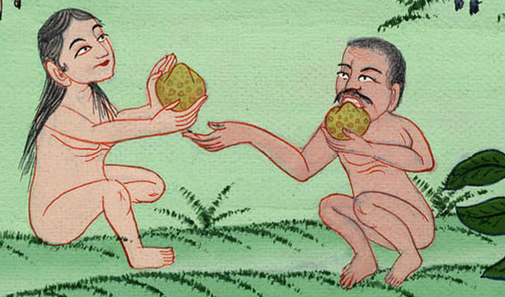
བཀོད་པ 3:17

Slide 15
cursed is the ground because of you;
through toil you will eat of it
all the days of your life.
།ཁྱོད་ཀྱིས་ཇི་སྲིད་འཚོ་བའི་བར་དུ་ངལ་རྩོལ་བྱས་ན་ད་གཟོད་ས་ལས་ཁྱོད་ལ་ཁ་ཟས་འཐོབ་པར༌འགྱུར།

Slide 16
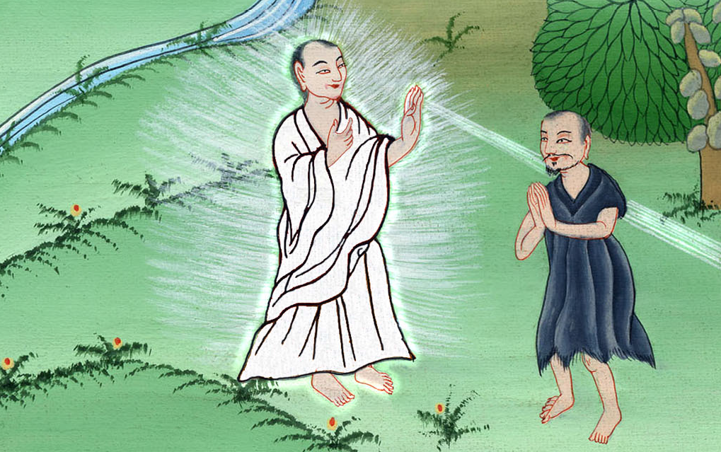
བཀོད་པ 3:17

Slide 17
18Both thorns and thistles it will yield for you,
and you will eat the plants of the field.
18ཁྱོད་ཀྱི་རྐྱེན་གྱིས་ས་གཞི་ལས་ཚེར་མ་དང་སྤྱང་ཚེར་སྐྱེ་བ༌དང༌། ཁྱོད་ཀྱིས་ས་ཞིང་གི་སྔོ་ཚལ་ཡང་བཟའ་བར༌འགྱུར།

Slide 18
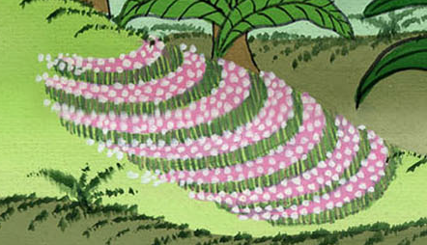
བཀོད་པ 3:18

Slide 19
19By the sweat of your brow
you will eat your bread,
until you return to the ground—
19ཁྱོད་ཀྱིས་རང་ཉིད་ས་ལ་འཐིམ་པའི་བར་དུ་རྔུལ་ཆུ་མང་པོ་བཏོན་ན་ད་གཟོད་ལྟོ་བ་འགྲང་བར་འགྱུར༌ཏེ། ཁྱོད་ནི་ས་རྡུལ་ལས་བྱུང་བ༌དང༌།

Slide 20
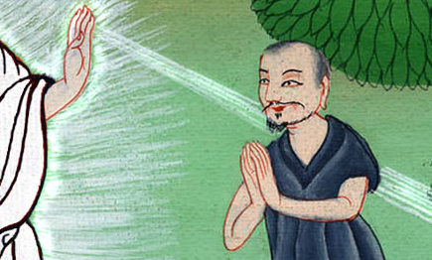
བཀོད་པ 3:19

Slide 21
because out of it were you taken.
For dust you are,
and to dust you shall return.”
ཁྱོད་ས་རྡུལ་ཡིན་པས་སླར་ཡང་ས་རྡུལ་དུ་འགྱུར་བའི་ཕྱིར་ཡིན་ཞེས་གསུངས༌སོ།།

Slide 22
བཀོད་པ 3:19

Slide 23
20And Adam named his wife Eve, because she would be the mother of all the living.
20དེ་ནས་ཨ་དམ་གྱིས་རང་གི་ཆུང་མའི་མིང་ལ་ཧ་ཝཱ་ཞེས་བཏགས༌སོ། །ཅིའི་ཕྱིར་ཞེ༌ན། ཁོ་མོ་ནི་མིའི་རིགས་ཀྱི་མ་ཡུམ་ཡིན་པའི་ཕྱིར༌རོ།།

Slide 24
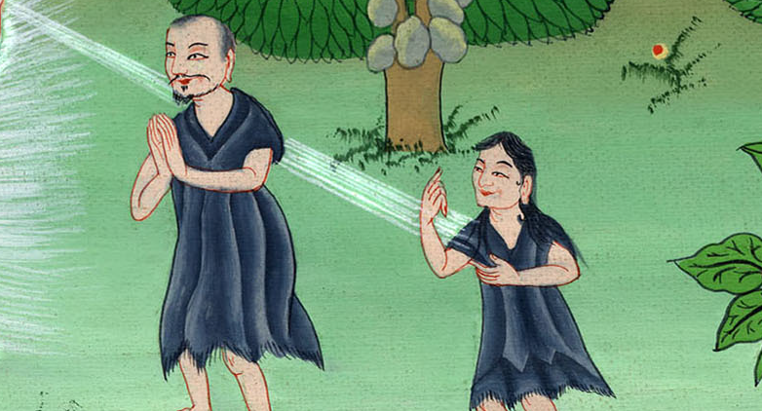
བཀོད་པ 3:20

Slide 25
21And the Lord God made garments of skin for Adam and his wife, and He clothed them.
21དེ་ནས་དཀོན་མཆོག་ཡ་ཝཱེས་ཨ་དམ་དང་ཁོའི་ཆུང་མ་གཉིས་ལ་ཀོ་བའི་གྱོན་པ་བཟོས་ནས་ལུས་ལ་བསྐོན༌ཏོ།།

Slide 26
བཀོད་པ 3:21

Slide 27
22Then the Lord God said, “Behold, the man has become like one of Us, knowing good and evil. And now, lest he reach out his hand and take also from the tree of life, and eat, and live forever...”
22དཀོན་མཆོག་ཡ་ཝཱེས་འདི་སྐད༌དུ། ལྟོས༌དང༌། མི་དེ་ནི་ངེད་ཅག་དང་འདྲ་བར་གྱུར༌ཏེ་བཟང་ངན་ཤེས༌སོ། །ད་ལྟ་སླར་ཡང་ལག་པ་བརྐྱངས་ནས་ཚེ་སྲོག་གི་ལྗོན་ཤིང་གི་ཤིང་ཏོག་ཟོས༌ན། ནམ་ཡང་གསོན་པར་འགྱུར་ཞེས་གསུངས༌སོ།།

Slide 28
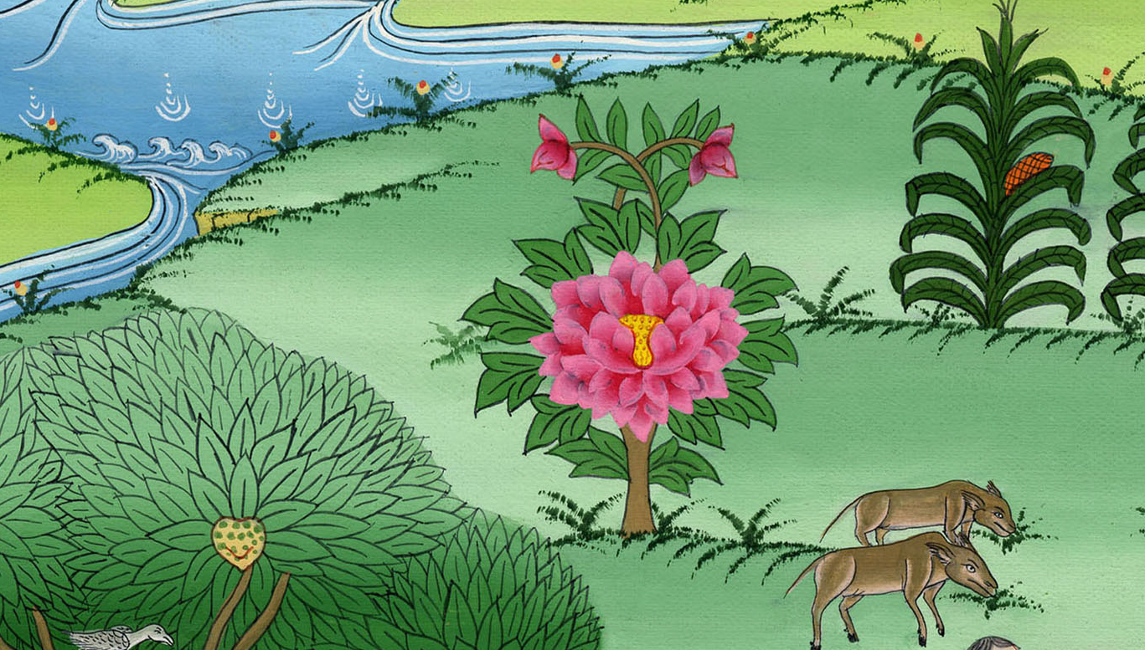
བཀོད་པ 3:22

Slide 29
23Therefore the Lord God banished him from the Garden of Eden to work the ground from which he had been taken.
23དེའི༌ཕྱིར། དཀོན་མཆོག་ཡ་ཝཱེས་ཁོ་རང་ཨེ་དེན་ལྡུམ་ར་ནས་བཏོན༌ཏེ། སྔར་ཁོ་རང་མཛད་པའི་ས་དེ་རྨོ་བར་བཏང་བ༌དང༌།

Slide 30
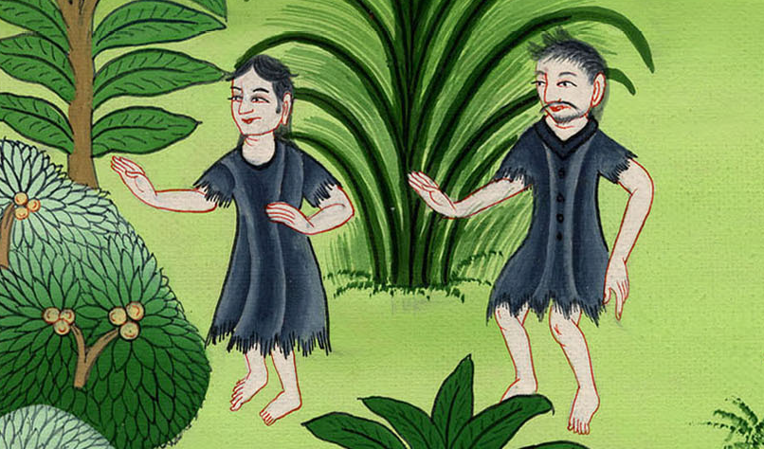
བཀོད་པ 3:23

Slide 31
24So He drove out the man and stationed cherubim on the east side of the Garden of Eden, along with a whirling sword of flame to guard the way to the tree of life.
24ཕྱིར་བསྐྲད་པའི་རྗེས༌སུ། ཨེ་དེན་ལྡུམ་རའི་ཤར་ཕྱོགས་སུ་ཀེ་རུབ་མངགས་པ༌དང༌། ཕྱོགས་བཞིར་འཁོར་བའི་མེ་ཡི་རལ་གྲི་ཞིག་བཙུགས་པར་མཛད༌དེ། ཚེ་སྲོག་གི་ལྗོན་ཤིང་ཡོད་སར་འགྲོ་བའི་ལམ་དེ་བསྲུང་དགོས་པའི་ཕྱིར༌རོ།།

Slide 32
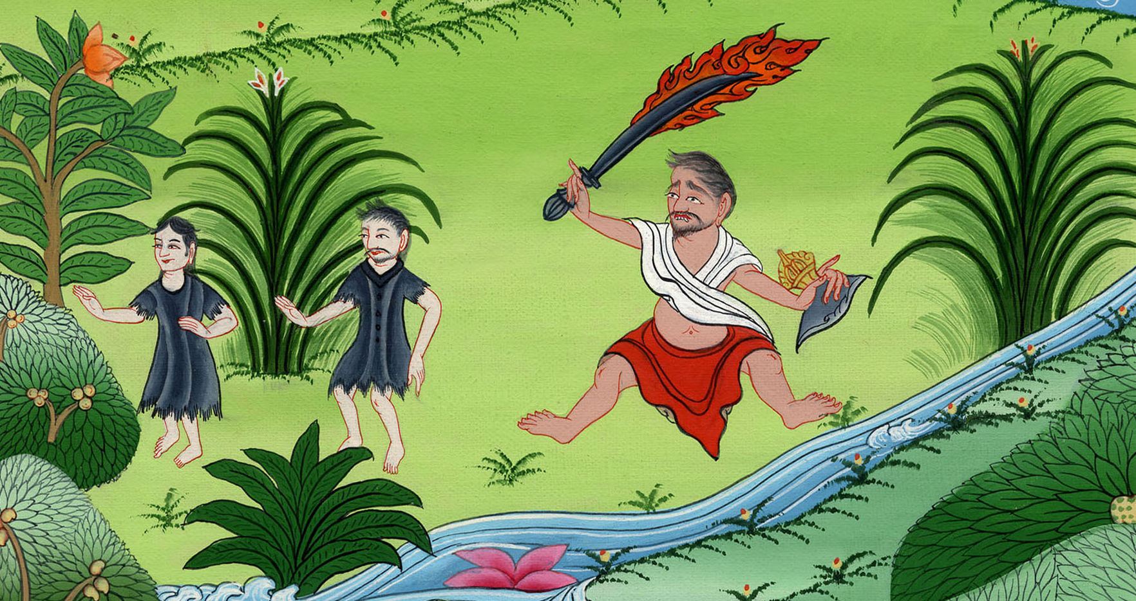
བཀོད་པ 3:24

Slide 33
This is the end of the history of how sin entered the world.

